Slide 1
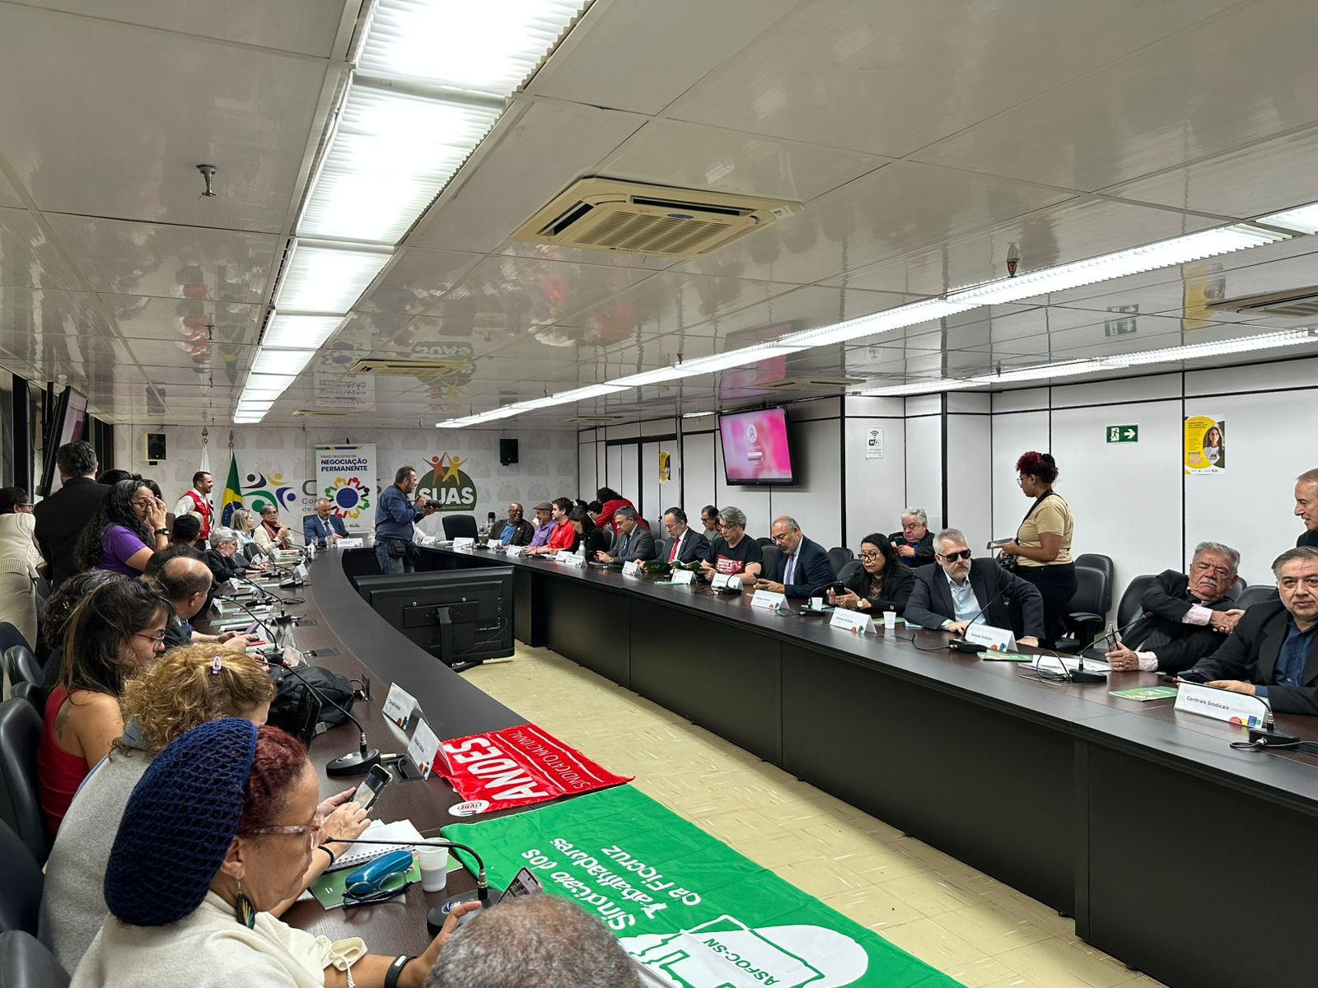


NEGOCIAÇÃO COLETIVA
NO ÂMBITO DO SERVIÇO PÚBLICO

Slide 2
NEGOCIAÇÃO COLETIVA
NO ÂMBITO DO SERVIÇO PÚBLICO
1978
Convenção 151 e Recomendação 159 da Organização Internacional do Trabalho - OIT.
1988
Art. 37. [...]
VI - é garantido ao servidor público civil o direito à livre associação sindical;
VII - o direito de greve será exercido nos termos e nos limites definidos em lei complementar;
(texto de 1988)
CF/88 - Direito de Sindicalização e Direito de Greve para Servidores Públicos:

Slide 3
NEGOCIAÇÃO COLETIVA
NO ÂMBITO DO SERVIÇO PÚBLICO
1988
O Direito à negociação coletiva deveria ser indissociável do Direito de Sindicalização e do Direito de Greve.
1990
Art. 240. Ao servidor público civil é assegurado, nos termos da Constituição Federal, o direito à livre associação sindical e os seguintes direitos, entre outros, dela decorrentes:
[...]
d) de negociação coletiva; (Revogado pela Lei nº 9.527, de 10.12.97)
Lei nº 8.112/90

Slide 4
NEGOCIAÇÃO COLETIVA
NO ÂMBITO DO SERVIÇO PÚBLICO
1990
Alínea d do Art. 240 foi vetada pelo Presidente (mensagem de veto nº 898/1990);
O Legislativo derrubou o veto;
Na sequência, o PGR propôs a ADI 492/DF, buscando a declaração de inconstitucionalidade do dispositivo;
O STF deferiu medida cautelar para suspender o dispositivo e depois, por maioria, a julgou procedente (1992);
Revogado, na sequencia, pela Lei 9.527/1997; e
O que evidenciou que o Poder Legislativo desde 1990 tenta manter o direito a negociação coletiva no RJU. No entanto os Poderes Executivo e Judiciário se mantiveram retrógrados até então.

Slide 5
NEGOCIAÇÃO COLETIVA
NO ÂMBITO DO SERVIÇO PÚBLICO
2003
Diálogo social em pauta, mudanças e aprimoramentos no âmbito da Administração Pública; e
Criação da Mesa Nacional de Negociação Permanente.
2007
Julgamento pelo STF dos Mandados de Injunção 670/Es, 708/DF e 71/PA DIREITO DE GREVE DOS SERVIDORES PÚBLICOS;
Solução normativa e concretizadora: aplicação da Lei nº 7.783/89 (lei de greve dos trabalhadores da iniciativa privada)
Art. 3º Frustrada a negociação ou verificada a impossibilidade de recursos via arbitral, é facultada a cessação coletiva do trabalho.

Slide 6
NEGOCIAÇÃO COLETIVA
NO ÂMBITO DO SERVIÇO PÚBLICO
2010
O Congresso Nacional aprovou a Convenção nº 151 e a Recomendação nº 159 da Organização Internacional do Trabalho - OIT sobre as Relações de Trabalho na Administração Pública, por meio do Decreto Legislativo nº 206, de 7 de abril de 2010;
A expressão “pessoas empregadas pelas autoridades públicas”, constante do item 1 do Artigo 1 da Convenção nº 151, abrange tanto os empregados públicos, ingressos na Administração Pública mediante concurso público, regidos pela Consolidação das Leis do Trabalho - CLT, aprovada pelo Decreto-Lei nº 5.452, de 1º de maio de 1943, quanto os servidores públicos no plano federal, regidos pela Lei nº 8.112, de 11 de dezembro de 1990, e os servidores públicos nos âmbitos estadual e municipal, regidos pela legislação específica de cada um desses entes federativos; e
"Organizações de trabalhadores” abrangidas pela Convenção apenas são apenas as organizações constituídas nos termos do art. 8º da Constituição (sindicatos).
O Governo brasileiro depositou o instrumento de ratificação referente à Convenção nº 151 e à Recomendação nº 159 junto ao Diretor-Geral da OIT, na qualidade de depositário do ato, em 15 de junho de 2010, tendo, na ocasião, apresentado declaração interpretativa das expressões “pessoas empregadas pelas autoridades públicas” e “organizações de trabalhadores” abrangidas pela Convenção, conforme Art. 2º do Decreto Legislativo nº 206/2010:

Slide 7
NEGOCIAÇÃO COLETIVA
NO ÂMBITO DO SERVIÇO PÚBLICO
2013
Decreto nº 7.944, de 06 de março de 2013 – Promulgou a Convenção nº 151 e Recomendação nº 159 da OIT, que passou então a valer no plano jurídico interno.
2015/2016
STF: Julgamento do RE 693456 – Tema 531 da Repercussão Geral
Tese fixada: “A administração pública deve proceder ao desconto dos dias de paralisação decorrentes do exercício do direito de greve pelos servidores públicos, em virtude da suspensão do vínculo funcional que dela decorre, permitida a compensação em caso de acordo. O desconto será, contudo, incabível se ficar demonstrado que a greve foi provocada por conduta ilícita do Poder Público.”

Slide 8
NEGOCIAÇÃO COLETIVA
NO ÂMBITO DO SERVIÇO PÚBLICO
2017
Poder Legislativo aprova o PL 3831/2015 – que estabelecia norma gerais para a negociação coletiva na Administração Pública direta, nas autarquias e nas fundações públicas dos poderes da União, dos Estados, do Distrito Federal e dos Municípios (PLS 397/2015); e
Pode Executivo veta o PL 3831/2015 em 18.12.2017. Razões do veto:
“A proposição legislativa incorre em inconstitucionalidade formal, por invadir competência legislativa de estados, Distrito Federal e municípios, não cabendo à União editar pretensa norma geral sobre negociação coletiva, aplicável aos demais entes federativos, em violação aos artigos 25 e 30 da Constituição, bem como por apresentar vício de iniciativa, ao versar sobre regime jurídico de servidor público, matéria de iniciativa privativa do Presidente da República, a teor do artigo 61, § 1º, II, ‘c’ da Constituição.”

Slide 9
NEGOCIAÇÃO COLETIVA
NO ÂMBITO DO SERVIÇO PÚBLICO
2019
Art. 3º [...]
§ 4º. A Convenção nº 151 e a Recomendação nº 159 da OIT sobre as Relações de Trabalho na Administração Pública, constantes do Anexo LXXVI, foram promulgadas com as seguintes declarações interpretativas:
I - a expressão “pessoas empregadas pelas autoridades públicas”, constante do item 1 do Artigo 1 da Convenção nº 151, abrange tanto os empregados públicos, ingressos na administração pública mediante concurso público, regidos pela Consolidação das Leis do Trabalho - CLT, aprovada pelo Decreto-Lei nº 5.452, de 1º de maio de 1943, quanto os servidores públicos federais, regidos pela Lei nº 8.112, de 11 de dezembro de 1990, e os servidores públicos estaduais e municipais, regidos pela legislação dos respectivos entes federativos; e
II - consideram-se “organizações de trabalhadores” abrangidas pela Convenção apenas as organizações constituídas nos termos do art. 8º da Constituição.
Decreto nº 10.088, de 05 de novembro de 2019 Consolidou os atos normativos editados pelo Poder Executivo Federal que dispõem sobre a promulgação de convenções e recomendações da Organização Internacional do Trabalho - OIT ratificadas pela República Federativa do Brasil, dentre eles a Convenção nº 151 e a Recomendação nº 159, conforme inciso LXXVI do Art. 2º do Decreto nº 10.088/2019, reiterando que:

Slide 10
DA IMPORTÂNCIA DA REGULAMENTAÇÃO DA NEGOCIAÇÃO COLETIVA
NO ÂMBITO DO SERVIÇO PÚBLICO

Slide 11
DA IMPORTÂNCIA DA REGULAMENTAÇÃO DA NEGOCIAÇÃO COLETIVA
NO ÂMBITO DO SERVIÇO PÚBLICO
NEGOCIAÇÃO COLETIVA:
É o mecanismo permanente de prevenção e solução de conflitos. corolário do de sindicalização e do direito de greve. a negociação coletiva promove:
A DEMOCRATIZAÇÃO DAS RELAÇÕES DE TRABALHO – VOZ ATIVA DOS SERVIDORES NAS NEGOCIAÇÕES SOBRE SUAS CONDIÇÕES DE TRABALHO
A REDUÇÃO DA JUDICIALIZAÇÃO DE CONFLITOS E DA DEFLAGRAÇÃO DE GREVES DE SERVIDORES E EMPREGADOS PÚBLICOS
(muitas greves já foram deflagradas apenas para abrir o canal de diálogo com o Poder Público)

Slide 12
DA IMPORTÂNCIA DA REGULAMENTAÇÃO DA NEGOCIAÇÃO COLETIVA
NO ÂMBITO DO SERVIÇO PÚBLICO
É importante frisar que no âmbito do Poder Executivo Federal, desde 2003 (com uma interrupção por determinado período), a Mesa Nacional de Negociação Permanente - MNNP visa instituir o diálogo social com os representantes dos servidores públicos, com o objetivo de avançar nas tratativas relacionadas às demandas por estruturação de carreiras, padrões remuneratórios, entre outros direitos dos servidores.
Essa sistemática de negociação adotada pelo Poder Executivo, contudo, necessita de regulamentação, um diploma legal que assegure efetivamente condições de participação das entidades sindicais que representam os servidores envolvidos nesse processo, com as garantias constitucionais, a segurança jurídica em relação ao que for pactuado, o detalhamento dos procedimentos e as consequências jurídicas em razão da inobservância dos pactos celebrados.

Slide 13
DA IMPORTÂNCIA DA REGULAMENTAÇÃO DA NEGOCIAÇÃO COLETIVA
NO ÂMBITO DO SERVIÇO PÚBLICO
AUTOCOMPOSIÇÃO
Os representantes dos servidores e empregados públicos e os do ente estatal envolvidos na negociação devem possuir o conhecimento necessário sobre as matérias objeto de negociação, assim como autonomia para negociar.

Slide 14
DA IMPORTÂNCIA DA REGULAMENTAÇÃO DA NEGOCIAÇÃO COLETIVA
NO ÂMBITO DO SERVIÇO PÚBLICO
MEDIAÇÃO E ARBITRAGEM
O PL 3831/2015 previa a possibilidade de mediação e até mesmo de arbitragem:
Vale frisar que, as partes poderão solicitar, mediante acordo entre si, a participação de mediador, que terá como atribuição colaborar com a condução do processo de negociação com vistas à obtenção de êxito, a mediação é um tipo de autocomposição, o mediador atua como um facilitador do diálogo.
No caso da arbitragem, um árbitro escolhido pelas partes, resolve o conflito.
Art. 13. As partes poderão solicitar, mediante acordo entre si, a participação de mediador, que terá como atribuição colaborar com a condução do processo de negociação com vistas à obtenção de êxito.
[...]
Art. 19. No caso de acordo parcial, de que trata o art. 18, ou de inexistência de acordo, a parte controversa será submetida, caso haja interesse comum dos representantes dos servidores e empregados públicos e do ente estatal, a processos alternativos de solução de conflitos, como mediação, conciliação ou arbitragem.

Slide 15
DA VINCULAÇÃO DO PODER PÚBLICO QUE NEGOCIOU
PAUTA REMUNERATÓRIA E
PAUTA NÃO REMUNERATÓRIA

Slide 16
DA VINCULAÇÃO DO PODER PÚBLICO QUE NEGOCIOU
PAUTA REMUNERATÓRIA E PAUTA NÃO REMUNERATÓRIA
NO ÂMBITO DO SERVIÇO PÚBLICO
UMA VEZ celebrado o acordo, instrumentalizado no Termo de Acordo assinado pelas partes, as cláusulas da negociação que tratem de questões que prescindam de lei para sua efetivação deverão ser encaminhadas aos órgãos ou entidades competentes para sua imediata adoção.
As cláusulas abrangidas pelo princípio da reserva legal e pela reserva de iniciativa serão encaminhadas ao titular da iniciativa da respectiva lei para que as envie, na forma de projeto, ao Poder Legislativo, obedecidas as balizas orçamentárias e as de responsabilidade fiscal.

Slide 17
DA VINCULAÇÃO DO PODER PÚBLICO QUE NEGOCIOU
PAUTA REMUNERATÓRIA E PAUTA NÃO REMUNERATÓRIA
NO ÂMBITO DO SERVIÇO PÚBLICO
ASSIM, NAS HIPÓTESES em que haja previsão constitucional para que a matéria objeto de negociação coletiva seja veiculada por lei com reserva de iniciativa, cópia do termo de acordo deverá ser encaminhada ao Poder Legislativo juntamente com o projeto de lei e com a exposição de motivos.
As entidades sindicais que representam os servidores e empregados públicos, os órgãos estatais competentes pela articulação institucional com o Poder Legislativo e as lideranças do governo na respectiva casa legislativa promoverão os esforços necessários junto às lideranças partidárias para que os projetos de lei que veiculam o resultado de negociações coletivas exitosas tramitem com a celeridade desejada e respeitem, sempre que possível, os resultados das negociações.

Slide 18
DIREITO DE GREVE

Slide 19
DIREITO DE GREVE
NO ÂMBITO DO SERVIÇO PÚBLICO
Que o quantitativo mínimo de servidores em atividade durante a greve seja equacionado de modo a assegurar a continuidade das atividades essenciais e urgentes, mas que não sejam inviabilizadores do direito de greve, que constitui direito social fundamental assegurado pela Constituição Federal;
QUE O DESCUMPRIMENTO INJUSTIFICADO DE CLÁUSULA PREVISTA EM TERMO DE ACORDO DECORRENTE DA NEGOCIAÇÃO COLETIVA SEJA CONSIDERADO CONDUTA ILÍCITA DA ADMINISTRAÇÃO; E
QUE O EXERCÍCIO DO DIREITO DE GREVE, ASSEGURADO PELA CONSTITUIÇÃO FEDERAL, SEJA CONSIDERADO COMO DE EFETIVO EXERCÍCIO, ASSIM COMO OUTROS AFASTAMENTOS PREVISTOS NOS ARTS. 97 E 102 DA LEI Nº 8.112/90.

Slide 20
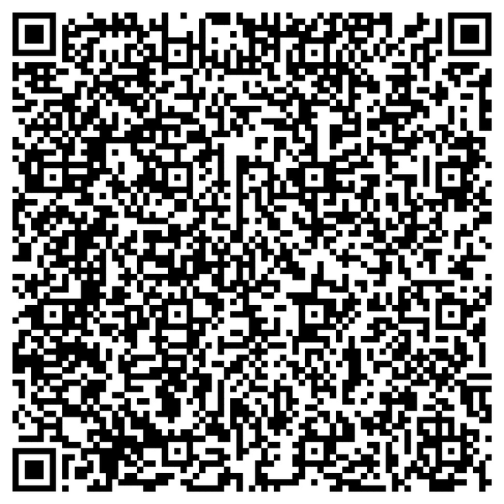


Obrigado!
Thales
Freitas Alves
Analista-Tributário da Receita Federal do Brasil
Presidente do Sindireceita
presidencia@sindireceita.org.br
(81) 99917-1461

